Slide 1
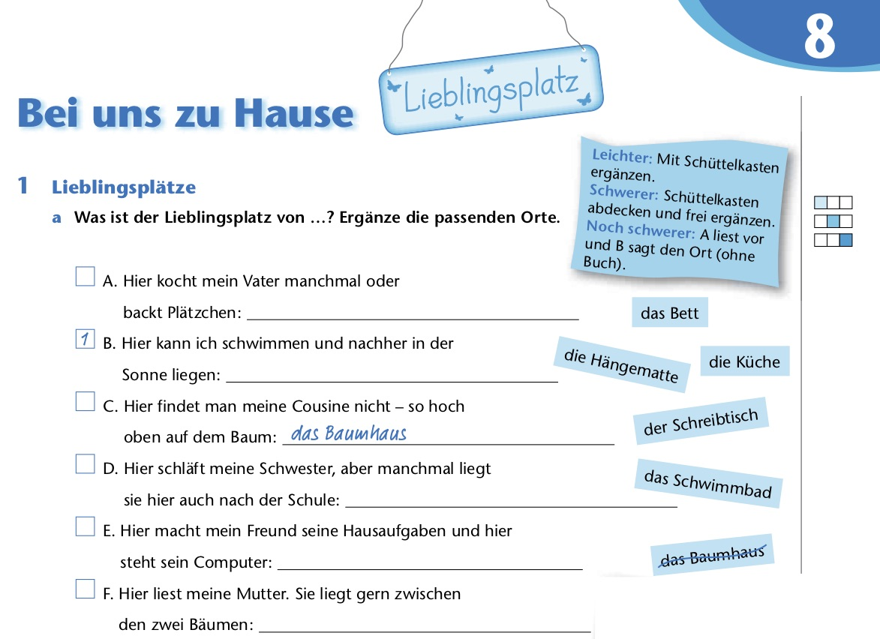
Kapitel 8
Die Küche
Das Schwimmbad
Das Bett
Der Schreibtisch
Die Hängematte

Slide 2
5
Die Küche
Das Schwimmbad
6
3
Das Bett
2
Der Schreibtisch
4
Die Hängematte

Slide 3
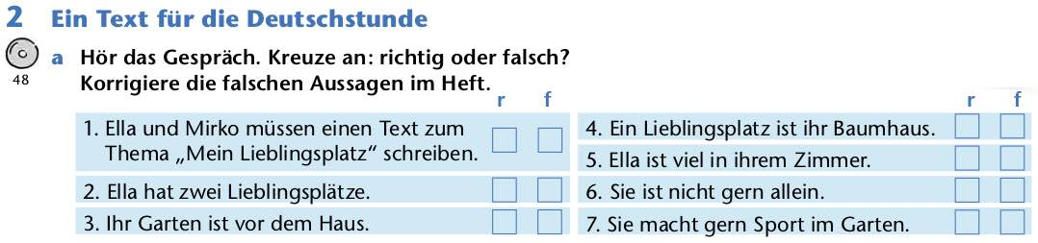

X
X
X
X
X
X
X
3. Ihr Garten ist hinter dem Haus.
4. Ein Liblingsplatz ist der Garten, ihr Zimmer.
6. Sie ist gern allein im Zimmer.

Slide 4
Schwimmbad
Garten
Sommer
schön
schwimmen
lese
ruhig

Slide 5
Mein Zimmer

Slide 6
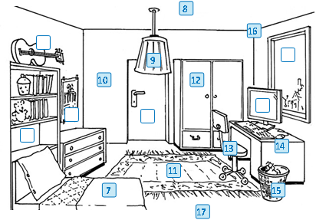
Mein Zimmer
Sieh die Zeichnung an und hör zu: Welche Nummern haben die Dinge?
Schreibe die Nummer (1,2,3,4,5,6) in die Kästchen im Bild.
1. die Gitarre
1
2. das Poster
6
3. das Regal
4. die Tür
5
5. der Computer
2
4
6. das Fenster
3

Slide 7
Mein Zimmer
Schreib die Möbel, Plätze und Dinge von 7–17 mit Artikel.
7. das Bett
8
8. die Decke
16
1
9. die Lampe
9
6
10. die Wand
10
12
11. der Teppich
12. der Schrank
5
2
4
13. der Schreibtischstuhl
3
14. der Schreibtisch
13
14
15. der Papierkorb
11
16. die Ecke
7
15
17. der Boden
17

Slide 8
Sieh die Zeichnung an. Was ist richtig? Markiere
Die Gitarre liegt im Regal / auf dem Regal / hinter dem Regal.
Das Bett steht links an der Wand / hinten in der Ecke / vor dem Fenster.
Die Lampe hängt zwischen dem Schrank und dem Fenster / über dem Teppich / an der Wand.
Der Schreibtisch steht neben dem Bett / unter der Lampe / vor dem Fenster.
Unter dem Schreibtischstuhl / Unter dem Bett / Auf dem Schrank liegt ein Teppich.
Der Papierkorb steht im Regal / vor dem Schreibtisch / neben der Gitarre.

Slide 9
stehen / liegen / hängen – Welches Verb passt? Markiere
Das Heft steht / liegt auf dem Schreibtisch.
Die Bücher stehen / hängen im Regal.
Das Poster liegt / hängt an der Wand.
Das Bett steht / liegt links an der Wand.
Der Teppich steht / liegt vor dem Kleiderschrank.
Am Abend stehe / liege ich im Bett.

Slide 10
stehen / liegen / hängen – Schreib das passende Verb
Der Stuhl vor dem Schreibtisch.
Das Bild an der Wand.
Das Bett vor dem Regal.
Der Teppich auf dem Boden.
Das Regal in der Ecke.
Die Lampe an der Decke.
steht
hängt
steht
liegt
steht
hängt

Slide 11
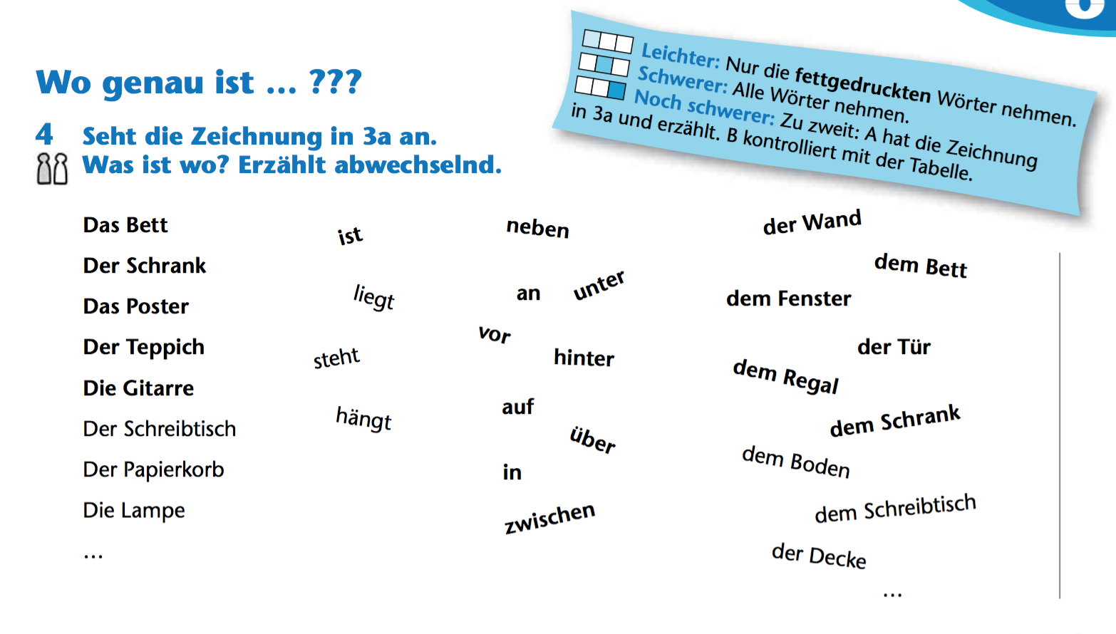
Beispiele:
- Das Bett ist / steht vor dem Regal.
- Das Poster ist / hängt an der Wand.
- Der Teppich ist / liegt auf dem Boden.
- Der Papierkorb steht neben dem Schreibtisch.

Slide 12
dem
der
den
Vor dem
Vor der
In den
Im

Slide 13
Wand
Bett
Büchern
Regal

Slide 14
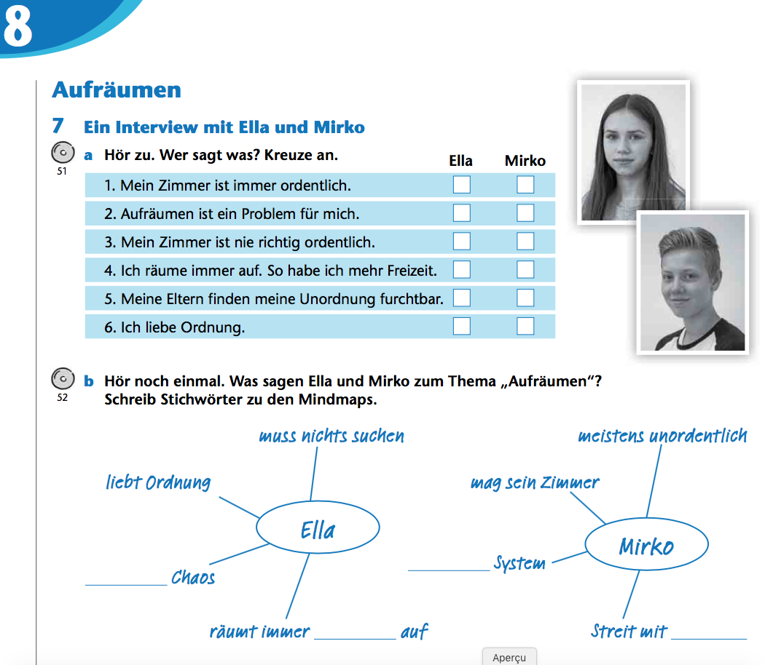
X
X
X
X
X
X
X
X
X
X
räumt nicht gern auf
kein
kein
, mehr Freizeit
sofort
Eltern

Slide 15
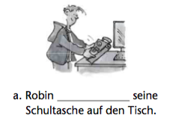
AB.8 S.73
Kapitel 8 Ab.8 S.73
legt

Slide 16
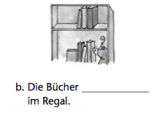
AB.8 S.73
Kapitel 8 Ab.8 S.73
stehen

Slide 17
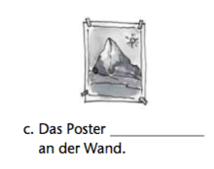
AB.8 S.73
Kapitel 8 Ab.8 S.73
hängt

Slide 18
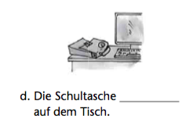
AB.8 S.73
Kapitel 8 Ab.8 S.73
liegt

Slide 19
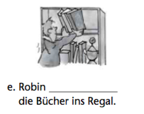
AB.8 S.73
Kapitel 8 Ab.8 S.73
stellt

Slide 20
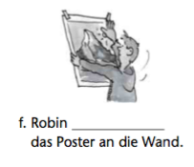
AB.8 S.73
Kapitel 8 Ab.8 S.73
hängt

Slide 21
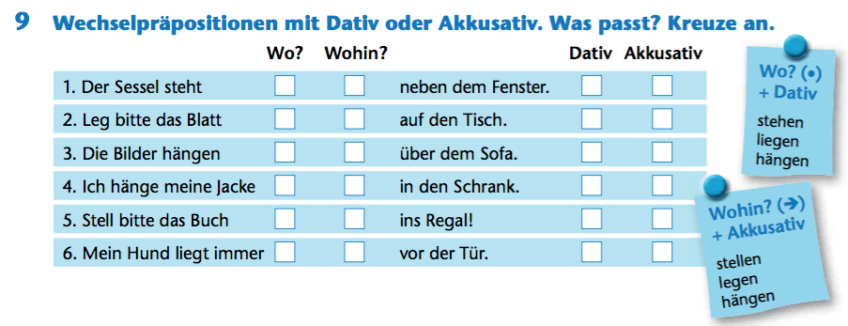
X
X
X
X
X
X
X
X
X
X
X
X

Slide 22
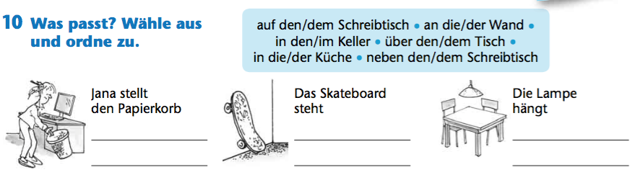
A
B
C
A → Jana stellt den Papierkorb neben den
Schreibtisch.
B → Das Skateboard steht an der Wand.
C → Die Lampe hängt über dem Tisch.

Slide 23
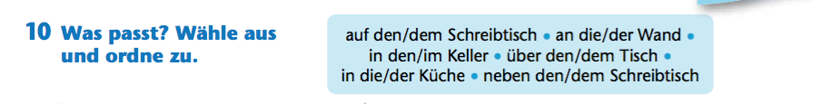
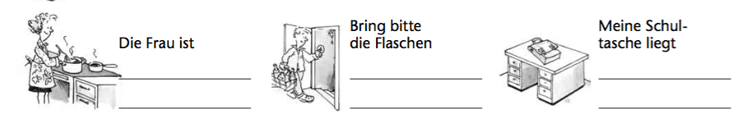
D
E
F
D → Die Frau ist in der Küche.
E → Bring bitte die Flaschen in den Keller.
F → Meine Schultasche liegt auf dem Schreibtisch.

Slide 24
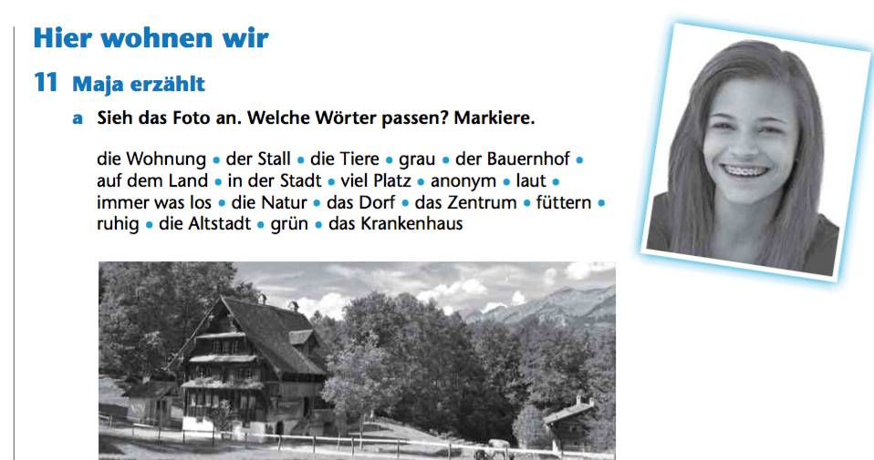
der Stall;
die Tiere;
der Bauernhof;
auf dem Land;
viel Platz;
die Natur;
das Dorf;
füttern;
ruhig;
grün.

Slide 25
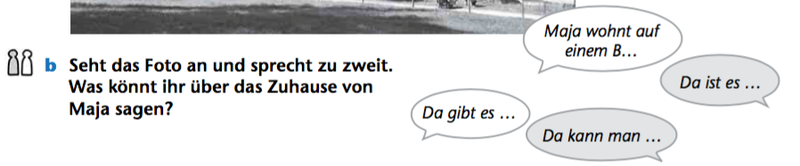
11 Maja erzählt
Maja wohnt auf einem Bauernhof.
Da ist es ruhig und es gibt viel Platz.
Da gibt es Tiere.
Da kann man Tiere füttern, draussen spielen und vielleicht reiten.

Slide 26
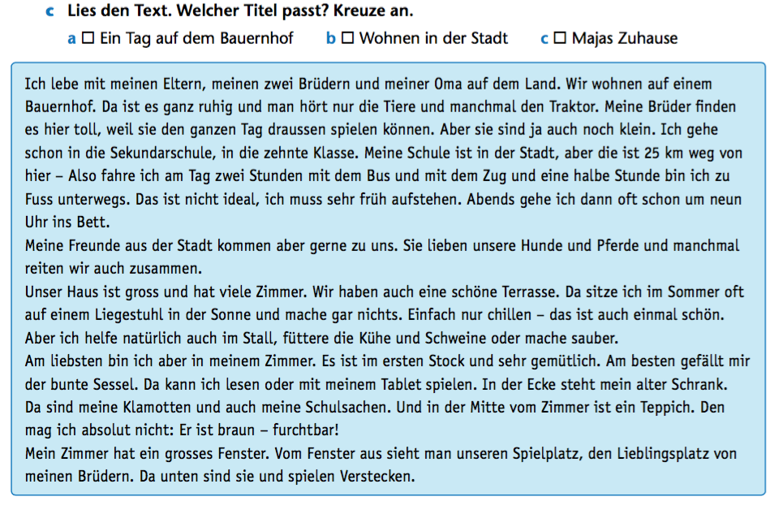
11 Maja erzählt
X

Slide 27
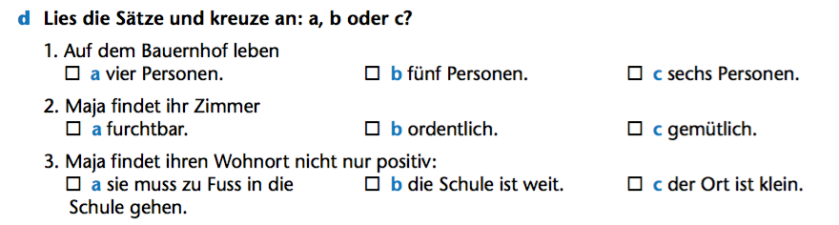
11 Maja erzählt
X
X
X

Slide 28
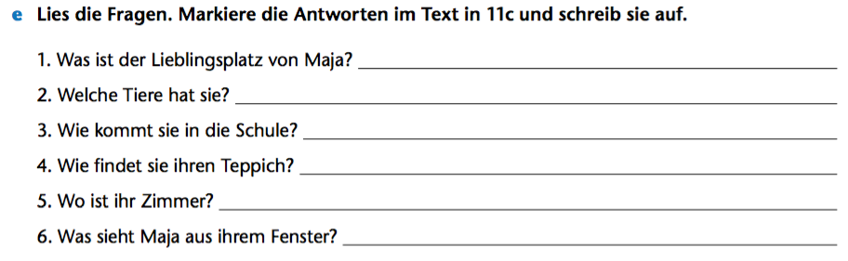
11 Maja erzählt
Ihr Zimmer
Hunde, Pferde, Kühe, Schweine
Mit dem Bus, mit dem Zug und zu Fuss
Furchtbar
Im ersten Stock
Den Spielplatz (und ihre Brüder)

Slide 29
12 Blick aus dem Fenster
12a
M
in der Stadt in den Bergen
im Grünen, auf dem Land am Meer
E
12b
Bäume
Vögel
Hängematte
Hund
Ball
Tisch

Slide 30
Häuser
(Kreuzung)
Ampel
Auto
Frau
Eis
Strasse
12c
Ich sehe Bäume, Vögel, eine Hängematte, einen Hund, eine Katze, einen Tisch, einen Stuhl, einen Ball, die Sonne
Ich sehe Häuser, (eine Kreuzung), eine Ampel, ein Auto, eine Frau, ein Eis, eine Strasse,
eine Bushaltestelle, einen Regenschirm

Slide 31
12d
Ich habe Bäume, Vögel, eine Hängematte, einen Hund, eine Katze, einen Tisch, einen Stuhl,
einen Ball, die Sonne gesehen.
Ich habe Häuser, (eine Kreuzung), eine Ampel, ein Auto, eine Frau, ein Eis, eine Strasse, eine Bushaltestelle, einen Regenschirm gesehen.

Slide 32
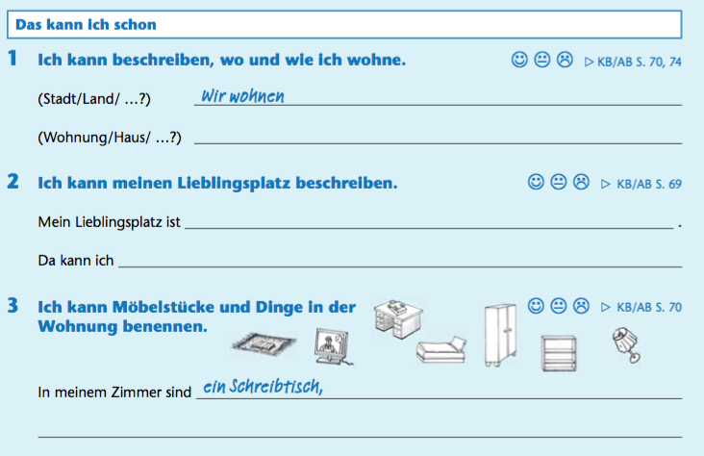
in der Stadt, im Zentrum.
Wir wohnen in einer Wohnung.
unser Garten.
lesen, mit Bello spielen, Sport machen und faulenzen.
ein Teppich, ein Computer,
ein Schrank, ein Regal, eine Lampe und ein Bett.

Slide 33
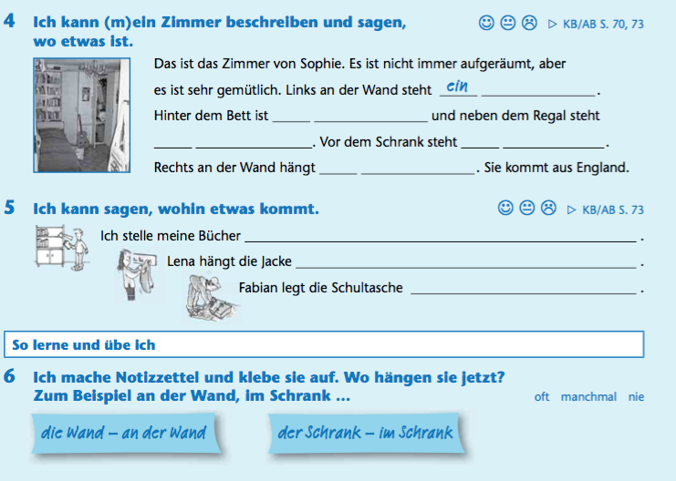
Bett
ein Regal
ein Schrank
eine Gitarre
eine Tasche
ins Regal
an die Garderobe
auf den Teppich

